Slide 1


使用LNMP架构部署动态网站环境
任课教师：刘遄 www.LinuxProbe.com

Slide 2

课程概述
01
02
源码包程序
Source Package Program
LNMP动态网站部署架构
LNMP Dynamic Website Deployment Architecture
03
04
搭建WordPress博客
Build A WordPress Blog
选购服务器主机
Purchase Server Host

Slide 3
前言
LNMP动态网站部署架构是一套由Linux + Nginx + MySQL + PHP组成的动态网站系统解决方案，具有免费、高效、扩展性强且资源消耗低等优良特性，目前正在被广泛使用。
01
02
对比了使用源码包安装服务程序与使用RPM软件包安装服务程序的区别，讲解了如何手工编译源码包并安装各个服务程序，以及使用最受欢迎的WordPress博客系统验证架构环境。
03

Slide 4
PART
ONE
源码包程序
Source Package Program

Slide 5
两个优势
可移植性
量体裁衣
源码包的可移植性非常好，几乎可以在任何Linux系统中安装使用.
而RPM软件包是针对特定系统和架构编写的指令集，必须严格地符合执行环境才能顺利安装（即只会去“生硬地”安装服务程序）。
使用源码包安装服务程序时会有一个编译过程，因此能够更好地适应安装主机的系统环境，运行效率和优化程度都会强于使用RPM软件包安装的服务程序。
也就是说，可以将采用源码包安装服务程序的方式看作是针对系统的“量体裁衣”。
05

Slide 6
源码包程序步骤
第1步
第2步
下载及解压源码包文件。为了方便在网络中传输，源码包文件通常会在归档后使用gzip或bzip2等格式进行压缩，因此一般会具有.tar.gz或.tar.bz2的后缀。要想使用源码包安装服务程序，必须先把里面的内容解压出来，然后再切换到源码包文件的目录中。
编译源码包代码。在正式使用源码包安装服务程序之前，还需要使用编译脚本针对当前系统进行一系列的评估工作，包括对源码包文件、软件之间及函数库之间的依赖关系、编译器、汇编器及链接器进行检查。我们还可以根据需要来追加--prefix参数，以指定稍后源码包程序的安装路径，从而对服务程序的安装过程更加可控。当编译工作结束后，如果系统环境符合安装要求，一般会自动在当前目录下生成一个Makefile安装文件。
06

Slide 7
源码包程序步骤
第3步
第4步
第5步
生成二进制安装程序。刚刚生成的Makefile文件中会保存与系统环境、软件依赖关系和安装规则等相关的内容，接下来便可以使用make命令来根据Makefile文件内容提供的合适规则编译生成出真正可供用户安装服务程序的二进制可执行文件了。
运行二进制的服务程序安装包。由于不需要再检查系统环境，也不需要再编译代码，因此运行二进制的服务程序安装包应该是速度最快的步骤。如果在源码包编译阶段使用了--prefix参数，那么此时服务程序就会被安装到那个目录；如果没有自行使用参数定义目录的话，一般会被默认安装到/usr/local/bin目录中。
清理源码包临时文件。由于在安装服务程序的过程中进行了代码编译的工作，因此在安装后目录中会遗留下很多临时垃圾文件，本着尽量不要浪费磁盘存储空间的原则，可以使用make clean命令对临时文件进行彻底的清理。
07

Slide 8
PART
TWO
LNMP动态网站部署架构
LNMP Dynamic Website Deployment Architecture

Slide 9
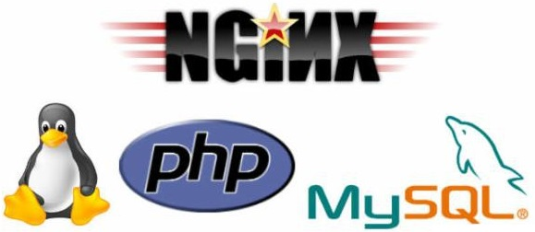
LNMP动态网站部署架构
概念
LNMP动态网站部署架构是一套由Linux + Nginx + MySQL + PHP组成的动态网站系统解决方案
。LNMP中的字母L是Linux系统的意思，不仅可以是RHEL、CentOS、Fedora，还可以是Debian、Ubuntu等系统。
LNMP动态网站部署架构涉及的软件的Logo
09

Slide 10
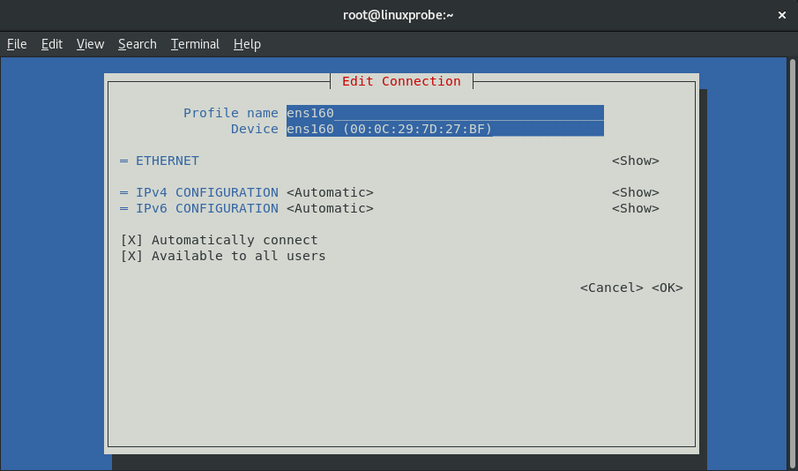
LNMP动态网站部署架构
以DHCP模式自动获取网络信息
10

Slide 11
配置Nginx服务
轻量级服务程序
稳定性
优势
Nginx是一款相当优秀的用于部署动态网站的轻量级服务程序，它最初是为俄罗斯的一家门户站点而开发的，因其稳定性、功能丰富、占用内存少且并发能力强而备受用户的信赖。目前国内诸如新浪、网易、腾讯等门户站点均已使用了此服务。
Nginx服务程序的稳定性源自于采用了分阶段的资源分配技术，降低了CPU与内存的占用率，所以使用Nginx程序部署的动态网站环境不仅十分稳定、高效，而且消耗的系统资源也很少。
Nginx具备的模块数量与Apache具备的模块数量几乎相同，而且现在已经完全支持proxy、rewrite、mod_fcgi、ssl、vhosts等常用模块。更重要的是，Nginx还支持热部署技术，7×24小时不间断提供服务，在不暂停服务的情况下直接对Nginx服务程序进行升级。
11

Slide 12
配置Nginx服务
第1步
第2步
第3步
第4步
创建用于管理网站服务的系统账户。这是在Linux系统创建之初就植入的基因片段—为了能够让操作系统更加安全，需要由不同的系统用户来管理不同的服务程序。
编译安装Nginx网站服务程序。为了能够让网站服务支持更多的功能，需要在编译过程中添加额外的参数，其中较为重要的是使用prefix参数指定服务将被安装到哪个目录，方便后面找到和调用它。
安装完毕后进入最终配置阶段。既然在编译环境中使用prefix参数指定了安装路径，那么Nginx服务程序配置文件一定会乖乖地在/usr/local/nginx目录中等我们。
通过编译源码方式安装的服务默认不能被systemctl命令所管理，而要使用Nginx服务本身的管理工具进行操作，相应命令所在的目录是/usr/local/nginx/sbin。
12

Slide 13
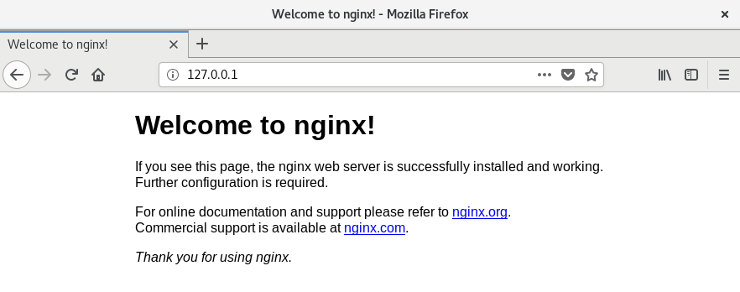
配置Nginx服务
Nginx服务程序的默认页面
13

Slide 14
配置MySQL服务
第1步
第2步
解压MySQL安装软件包。将解压出的程序目录改名并移动到/usr/local目录下，对其进行初始化操作后便可使用。
需要注意的是，以.tar.xz结尾的压缩包软件，不应用z参数进行解压。
在生产环境中管理MySQL数据库时，有两个比较常用的目录。一个是/usr/local/mysql目录，这是用于保存MySQL数据库程序文件的路径。
还有一个是/usr/local/mysql/data目录，它用于存储数据库的具体内容，每个数据库的内容会被单独存放到一个目录内。
14

Slide 15
配置MySQL服务
第3步
第4步
第5步
初始化MySQL服务程序，对目录进行授权，保证数据能够被mysql系统用户读取。在初始化阶段，应使用mysqld命令确认管理MySQL数据库服务的用户名称、数据保存目录及编码信息。
与Nginx服务相似，MySQL数据库的二进制可执行命令也单独存放在自身的程序目录/usr/local/mysql/bin中。将启动脚本mysql.server放入到/etc/init.d目录中，让服务器每次重启后都能自动启动数据库，并给予可执行权限。
执行MySQL数据库服务启动文件，并进行初始化工作。为了安全着想，MySQL自8.0版本起不再允许用户使用临时密码来管理数据库内容，也不能进行远程控制，用户必须修改初始化密码后才能使用MySQL数据库。
15

Slide 16
配置PHP服务
PHP（Hypertxt Preprocessor，超文本预处理器）是一种通用的开源脚本语言，发明于1995年，它吸取了C语言、Java语言及Perl语言的很多优点，具有开源、免费、快捷、跨平台性强、效率高等优良特性，是目前Web开发领域最常用的语言之一。
第1步
第2步
第3步
第4步
解压php安装包软件并编译安装。需要使用prefix参数指定安装路径，使用--with-mysqli等参数开启对数据库的支持模块。
将生成的php服务配置文件复制到安装目录中（/usr/local/php/），让其生效。现在主配置文件有了，接下来还需要php-fpm的配置文件。
把php服务加入到启动项中，使其重启后依然生效。
编辑php.ini配置文件，在第310行的disable_functions参数后面追加上要禁止的功能。LNMP架构源码编译工作就此结束。
16

Slide 17
搭建WordPress博客
检验LNMP架构环境
成功安装并使用
WordPress概念
优势
为了检验LNMP动态网站架构环境是否配置妥当，可以在上面部署WordPress博客系统，然后查看效果。
如果能够在LNMP动态网站环境中成功安装并使用WordPress网站系统，也就意味着这套架构是可用的。
WordPress是一种使用PHP语言开发的博客平台，用户可以在支持PHP和MySQL数据库的服务器上架设自己的网站。
WordPress具有丰富的插件和模板系统，是当前最受欢迎的网站内容管理系统。
17

Slide 18
PART
THREE
搭建WordPress博客
Build A WordPress Blog

Slide 19
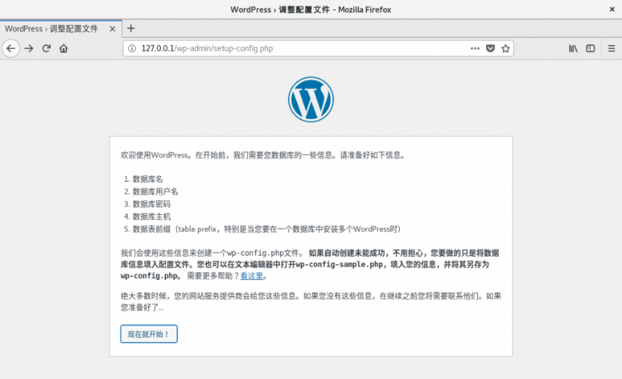
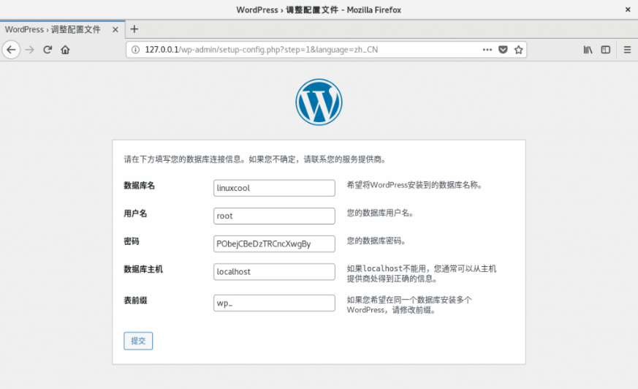
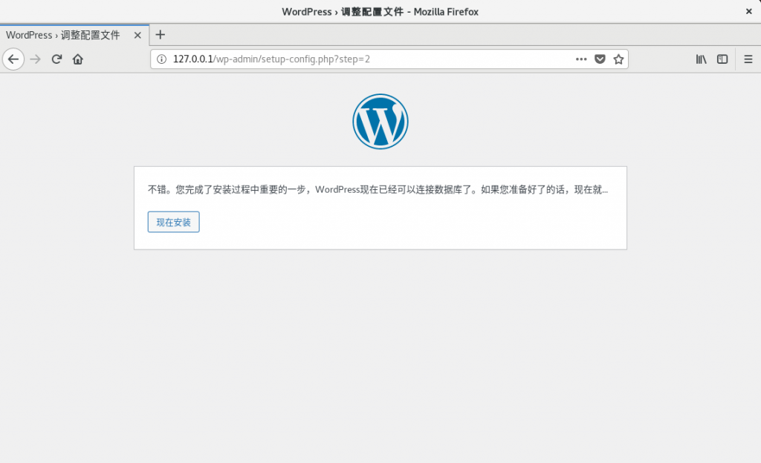
搭建WordPress博客
WordPress网站的首页面
填写安装信息
确认安装WordPress网站系统
19

Slide 20
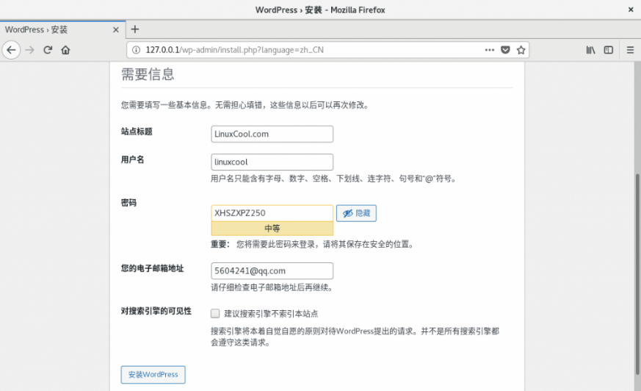
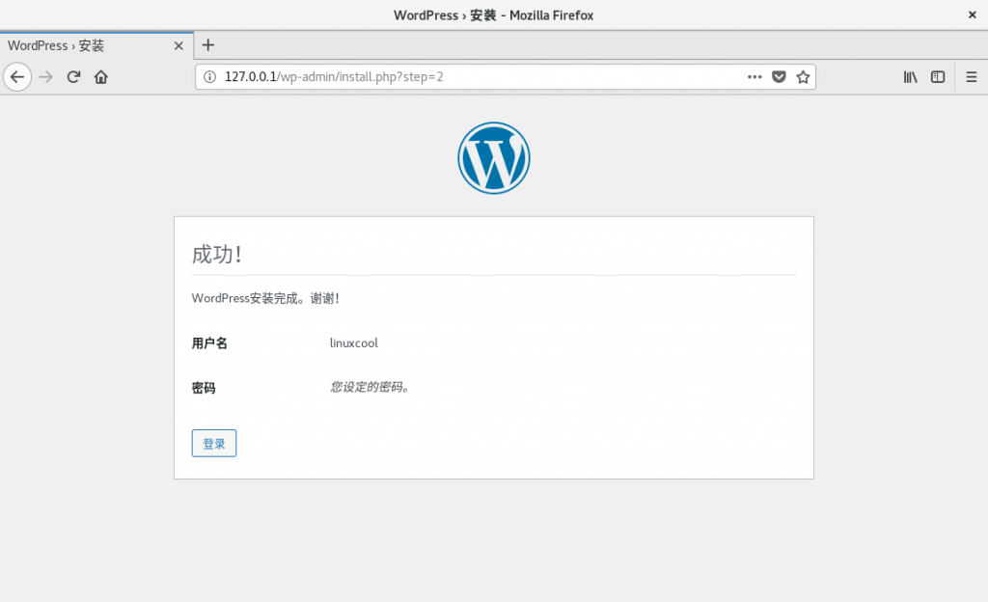
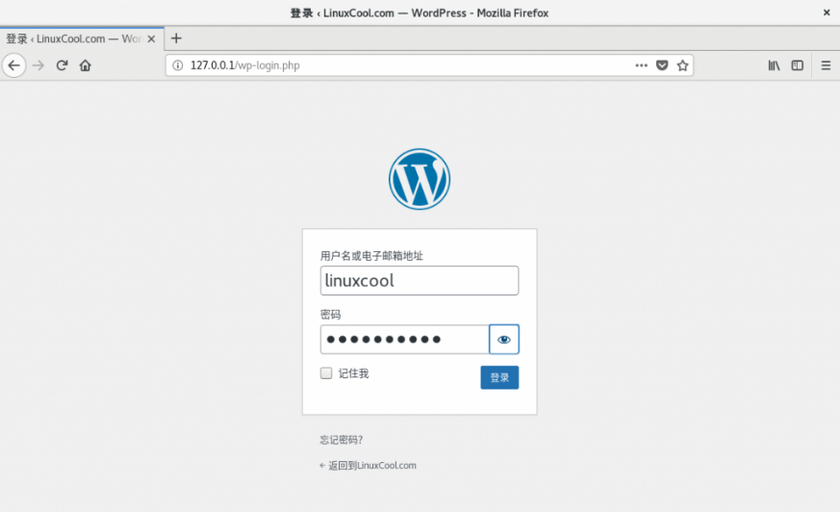
搭建WordPress博客
填网站标题及管理员名称
安装成功后的界面
填写网站账号和密码
20

Slide 21
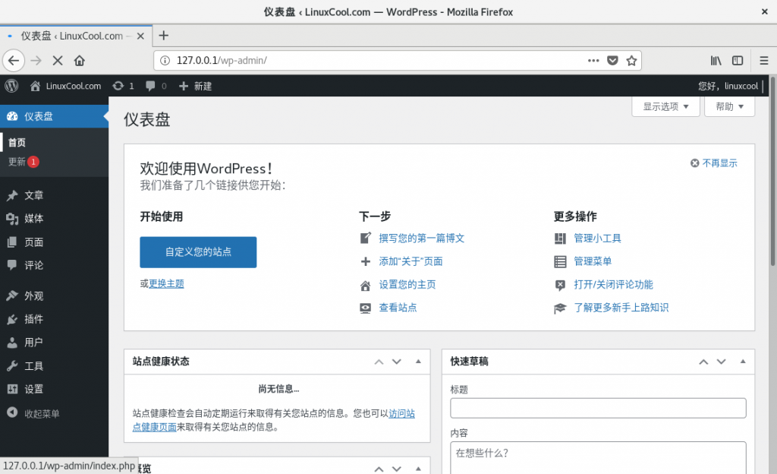
搭建WordPress博客
WordPress的管理后台
21

Slide 22
PART
FOUR
选购服务器主机
Purchase Server Host

Slide 23
选购服务器主机
虚拟主机
VPS
在一台服务器中划分一定的磁盘空间供用户放置网站信息、存放数据等；
仅提供基础的网站访问、数据存放与传输功能；能够极大地降低用户费用，也几乎不需要用户来维护网站以外的服务；
适合小型网站。
（Virtual Private Server，虚拟专用服务器），在一台服务器中利用OpenVZ、Xen或KVM等虚拟化技术模拟出多台“主机”（即VPS），每个主机都有独立的IP地址、操作系统；
不同VPS之间的磁盘空间、内存、CPU、进程与系统配置完全隔离，用户可自由使用分配到的主机中的所有资源，为此需要具备一定的维护系统的能力；
适合小型网站。
23

Slide 24
选购服务器主机
ECS
独立服务器
（Elastic Compute Service，弹性计算服务[通常称为云服务器]），是一种整合了计算、存储、网络，能够做到弹性伸缩的计算服务；
使用起来与VPS几乎一样，差别是云服务器是建立在一组集群服务器中，每个服务器都会保存一个主机的镜像（备份），从而大大提升了安全性和稳定性；另外还具备灵活性与扩展性；
用户只需按使用量付费即可；
适合大中小型网站。
这台服务器仅提供给用户一个人使用，其使用方式分为租用方式与托管方式。
租用方式是硬件设备由IDC服务商的机房负责维护，用户一般需要自行安装相应的软件并部署网站服务，这减轻了用户在硬件设备上的投入，比较适合大中型网站。
托管方式是用户对服务器硬件配置有完全的控制权，自主性强，但需要自行维护、修理服务器硬件设备；比较适合大中型网站。
24

Slide 25
复习题
1．使用源码包安装服务程序的最大优点和缺点是什么？
答：使用源码包安装服务程序的最大优点是，服务程序的可移植性好，而且能更好地提升服务程序的运行效率；缺点是源码包程序的安装、管理、维护和卸载都比较麻烦。
2．使用源码包的方式来安装软件服务的大致步骤是什么？
答：基本分为4个步骤，分别为下载及解压源码包文件、编译源码包代码、生成二进制安装程序、运行二进制的服务程序安装包。
3．LNMP动态网站部署架构通常包含了哪些服务程序？
答：LNMP动态网站部署架构通常包含Linux系统、Nginx网站服务、MySQL数据库管理系统，以及PHP脚本语言。
4．在MySQL数据库服务程序中，/usr/local/mysql与/usr/local/mysql/data目录的作用是什么？
答：/usr/local/mysql用于保存MySQL数据库服务程序的目录，/usr/local/mysql/var则用于保存真实数据库文件的目录。
25

Slide 26
复习题
5．相较于Apache服务程序，Nginx最显著的优势是什么？
答：Nginx服务程序比较稳定，原因是采用了分阶段的资源分配技术，降低了CPU与内存的占用率，所以使用Nginx程序部署的动态网站环境不仅十分稳定、高效，而且消耗的系统资源也很少。
6．如何禁止php服务程序中不安全的功能？
答：编辑php服务程序的配置文件（/usr/local/php/etc/php.ini），把要禁用的功能追加到disable_functions参数之后即可。
7．对于处于创业阶段的小站长群体来说，适合购买哪种服务器类型呢？
答：建议他们选择云服务器类型，不但费用便宜（每个月费用不超过100元人民币），而且性能也十分强劲。
26

Slide 27
祝同学们学习顺利，爱上Linux系统。

